Slide 1
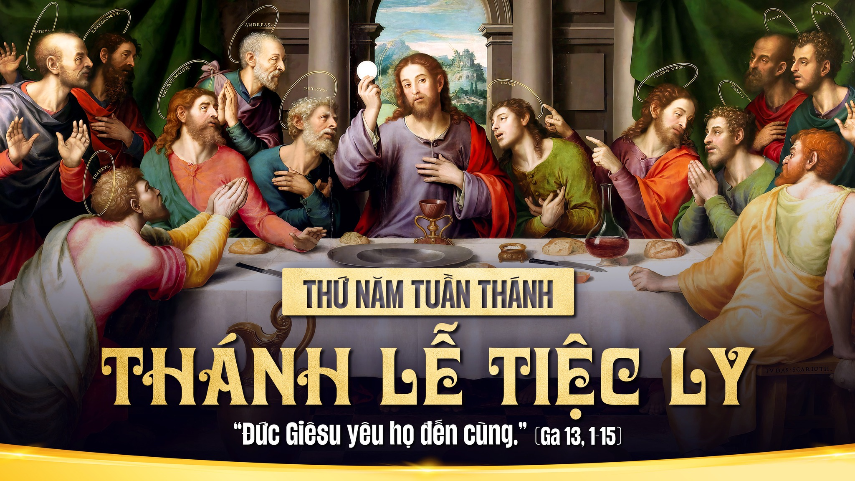

Slide 2
Nhân danh Cha †
và Con † và Thánh Thần †. Amen.

Slide 3
KINH CHÚA THÁNH THẦN
Chúng con lạy ơn Đức Chúa Thánh Thần, thiêng liêng sáng láng vô cùng.

Slide 4
Chúng con xin Đức Chúa Thánh Thần xuống đầy lòng chúng con, là kẻ tin cậy Đức Chúa Trời,

Slide 5
và đốt lửa kính mến Đức Chúa Trời trong lòng chúng con;

Slide 6
Chúng con xin Đức Chúa Trời cho Đức Chúa Thánh Thần xuống,

Slide 7
sửa lại mọi sự trong ngoài chúng con. Chúng con cầu cùng Đức Chúa Trời

Slide 8
xưa đã cho Đức Chúa Thánh Thần xuống soi lòng dạy dỗ các Thánh Tông Đồ,

Slide 9
thì rày chúng con cũng xin Đức Chúa Trời cho Đức Chúa Thánh Thần lại xuống

Slide 10
an ủi dạy dỗ chúng con làm những việc lành,

Slide 11
vì công nghiệp vô cùng Đức Chúa Giêsu Kitô là Chúa chúng con. Amen.

Slide 12
KINH TRUYỀN TIN
Xướng: Đức Chúa Trời sai Thánh Thiên Thần truyền tin cho Rất Thánh Đức Bà Maria.

Slide 13
Đáp: Và Rất Thánh Đức Bà chịu thai bởi phép Đức Chúa Thánh Thần. Kính mừng…..

Slide 14
Xướng: Này tôi là tôi tá Đức Chúa Trời.

Slide 15
Đáp: Tôi xin vâng như lời Thánh Thiên Thần truyền.
Kính mừng…..

Slide 16
Xướng: Chốc ấy Ngôi Thứ Hai xuống thế làm người.

Slide 17
Đáp: Và ở cùng
chúng con.
Kính mừng…..

Slide 18
Xướng: Lạy Rất Thánh Đức Mẹ Chúa Trời, xin cầu cho chúng con.

Slide 19
Đáp: Đáng chịu lấy những sự Chúa Kitô đã hứa.

Slide 20
LỜI NGUYỆN
Lạy Chúa, chúng con xin Chúa ban ơn Chúa xuống trong linh hồn chúng con,

Slide 21
là kẻ đã nhờ lời Thánh Thiên Thần truyền, mà biết thật Chúa Kitô là Con Chúa

Slide 22
đã xuống thế làm người, thì xin vì công ơn Con Chúa chịu nạn

Slide 23
chịu chết trên cây Thánh Giá, cho chúng con ngày sau khi sống lại,

Slide 24
được đến nơi vinh hiển, cũng vì công nghiệp Chúa Kitô là Chúa chúng con. Amen.

Slide 25
KINH TIN
Lạy Chúa con, con tin thật có một Đức Chúa Trời là Đấng thưởng phạt vô cùng.

Slide 26
Con lại tin thật Đức Chúa Trời có Ba Ngôi, mà Ngôi Thứ Hai đã xuống thế làm người,

Slide 27
chịu nạn chịu chết mà chuộc tội cho thiên hạ.

Slide 28
Bấy nhiêu điều ấy cùng các điều Hội Thánh dạy

Slide 29
thì con tin vững vàng, vì Chúa là
Đấng thông minh

Slide 30
và chân thật vô cùng đã phán truyền cho Hội Thánh. Amen.

Slide 31
KINH CẬY
Lạy Chúa con, con trông cậy vững vàng, vì công nghiệp Đức Chúa Giêsu

Slide 32
thì Chúa sẽ ban ơn cho con giữ đạo nên ở đời này,

Slide 33
cho ngày sau được lên thiên đàng xem thấy mặt Đức Chúa Trời hưởng phước đời đời,

Slide 34
vì Chúa là Đấng phép tắc và lòng lành vô cùng

Slide 35
đã phán hứa sự ấy chẳng có lẽ nào sai đặng. Amen.

Slide 36
KINH MẾN
Lạy Chúa con, con kính mến Chúa hết lòng hết sức trên hết mọi sự,

Slide 37
vì Chúa là Đấng trọn tốt trọn lành vô cùng,

Slide 38
lại vì Chúa thì con thương yêu người ta như mình con vậy. Amen.

Slide 39
KINH SẤP MÌNH
Lạy Chúa con, con sấp mình xuống trước mặt Chúa con. Con tin thật Chúa ở khắp mọi nơi,

Slide 40
thông biết mọi sự, hằng xem thấy con, hằng nghe lời con cầu nguyện.

Slide 41
Xin Chúa rất nhân từ hãy đoái xem sự nghèo ngặt con và nhậm lời con nguyện.

Slide 42
Lạy Chúa, xin hãy mở miệng lưỡi con ra, thì con sẽ cao rao những lời ngợi khen Chúa.

Slide 43
Lạy Chúa chúng con! Vì dấu † Thánh giá, xin chữa † chúng con, cho khỏi † kẻ thù.

Slide 44
Nhân danh Cha †
và Con † và Thánh Thần †. Amen.

Slide 45
KINH LẠY NỮ VƯƠNG
Lạy Nữ Vương, Mẹ nhân lành làm cho chúng con đặng sống, đặng vui, đặng cậy.

Slide 46
Thân lạy Mẹ! chúng con, con cháu Evà ở chốn khách đày kêu đến cùng Bà,

Slide 47
chúng con ở nơi khóc lóc than thở kêu khẩn Bà thương. Hỡi Ôi! Bà là chủ bầu chúng con,

Slide 48
xin ghé mắt thương xem chúng con. Đến sau khỏi đày,

Slide 49
xin cho chúng con được thấy Đức Chúa Giêsu con lòng Bà gồm phúc lạ.

Slide 50
Ôi khoan thay! nhân thay! dịu thay! Thánh Maria trọn đời đồng trinh. Amen.

Slide 52
NHẬP LỄ
THẬP GIÁ
NIỀM TỰ NÀO
(Lm. Thái Nguyên)

Slide 53
ĐK: Niềm tự hào của tôi là Thánh Giá Chúa tôi.

Slide 54
Niềm tự hào của tôi là vác Thánh Giá đi lên mỗi ngày.

Slide 55
1. Ta đi lên đi lên, lòng vui vác thập tự giá.

Slide 56
Ta đi lên đi lên trong hy vọng niềm tin sáng tươi.

Slide 57
Vì sự nghiệp của ta là Thập tự giá.

Slide 58
ĐK: Niềm tự hào của tôi là Thánh Giá Chúa tôi.

Slide 59
Niềm tự hào của tôi là vác Thánh Giá đi lên mỗi ngày.

Slide 61


Slide 62
ĐÁP CA
THÁNH VỊNH 115
(Lm. Thái Nguyên)
(03 câu)

Slide 63
1. Này đây con lấy gì dâng Chúa, mà đền đáp những ơn lành cao cả trong đời.

Slide 64
Con sẽ nhận chén nhận chén cứu độ, và con sẽ khẩn cầu, khẩn cầu danh Chúa.

Slide 65
ĐK: Chén chúc tụng là sự hiệp thông, là sự hiệp thông máu Chúa Ki-tô.

Slide 66
2. Vì đây trước Chúa thật cao quý, thật cao quý những ai mà đã chết cho Ngài.

Slide 67
Con là đầy tớ, đầy tớ của Ngài, Ngài đã bẻ xích xiềng, cứu độ cho con.

Slide 68
ĐK: Chén chúc tụng là sự hiệp thông, là sự hiệp thông máu Chúa Ki-tô.

Slide 69
3. Thành tâm dâng Chúa lời ngợi ca, như của lễ với lòng thành kêu khấn Danh Ngài.

Slide 70
Con thề nguyền luôn, nguyện luôn giữ trọn lời khấn ước cùng Ngài trước mặt muôn dân.

Slide 71
ĐK: Chén chúc tụng là sự hiệp thông, là sự hiệp thông máu Chúa Ki-tô.

Slide 72
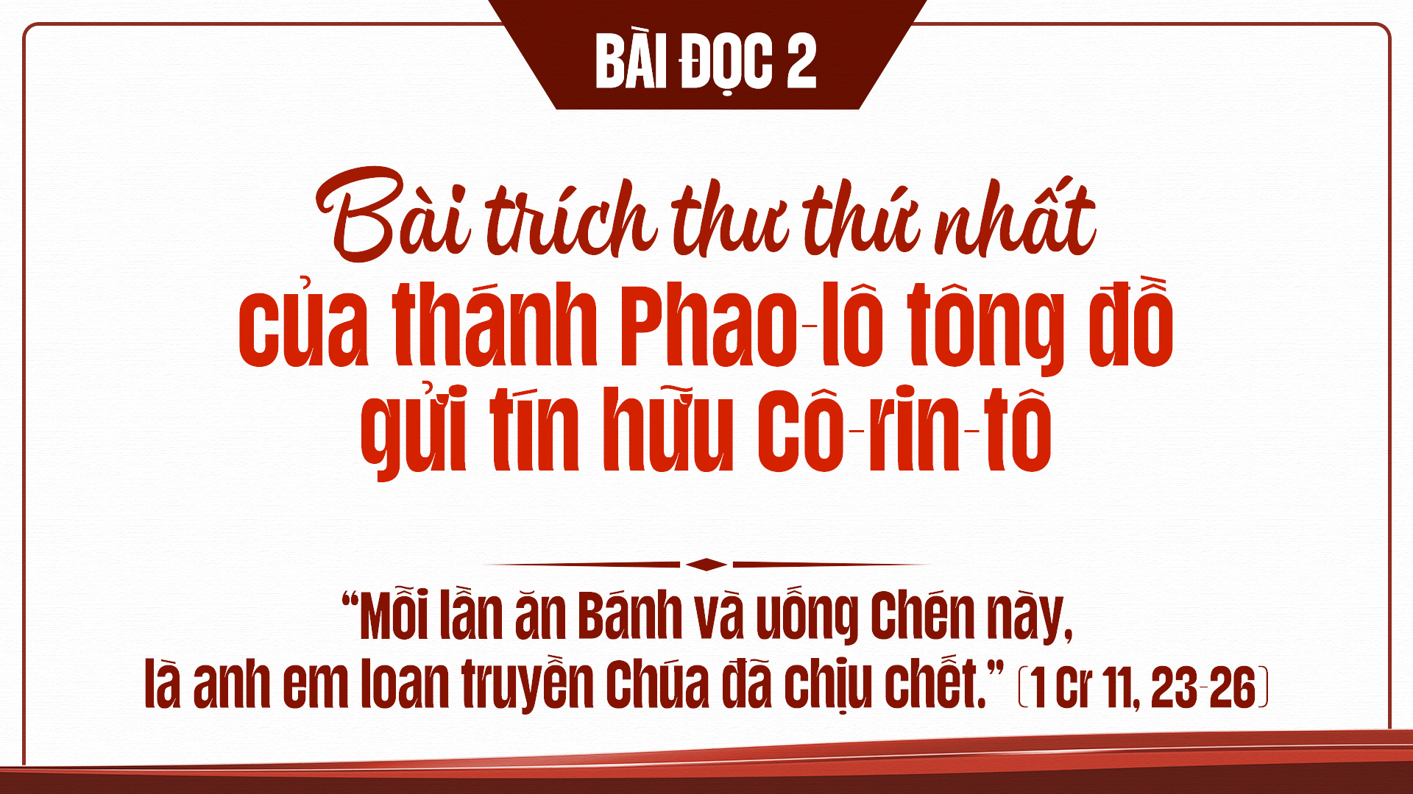

Slide 73
Chúa phán rằng: “Thầy ban cho các con một điều răn mới:
TUNG HÔ TIN MỪNG

Slide 74
Là hãy yêu thương nhau như Thầy yêu thương các con”.

Slide 75
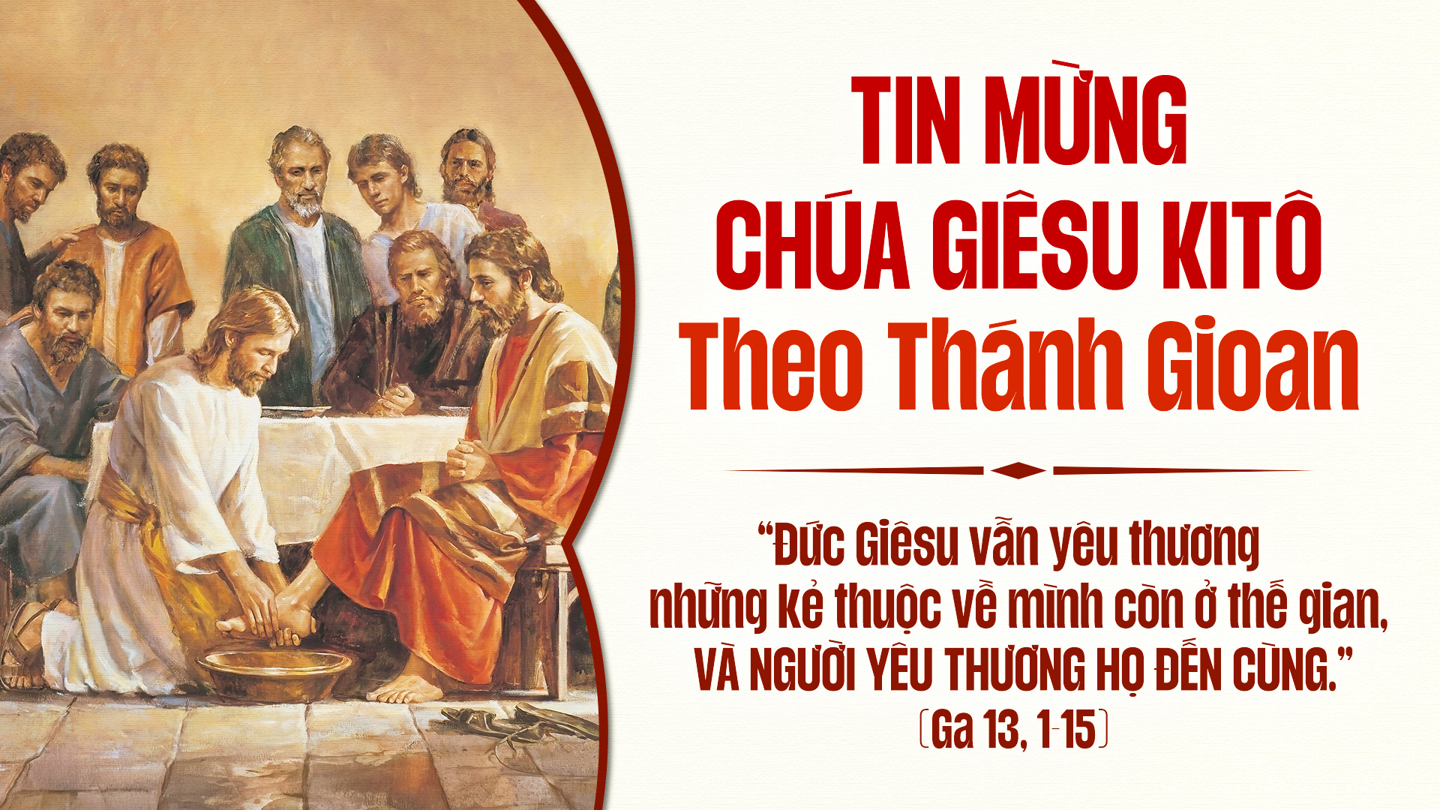

Slide 77
RỬA CHÂN
CHÚA RỬA CHÂN CON SAO?
(Cát Minh)

Slide 78
ĐK: Chúa mà rửa chân con sao? Lạy Chúa! Chúa mà rửa chân con sao? Lạy Chúa!

Slide 79
1. Nếu Thầy không rửa chân anh, anh không được chung phần với Thầy.

Slide 80
Việc Thầy làm anh không hiểu thấu nhưng mai này anh sẽ hiểu.

Slide 81
ĐK: Chúa mà rửa chân con sao? Lạy Chúa! Chúa mà rửa chân con sao? Lạy Chúa!

Slide 82
2. Nếu Thầy là Chúa, là Thầy, mà Thầy còn rửa chân anh em,

Slide 83
mà Thầy còn rửa chân anh em thì anh em phải rửa chân cho nhau.

Slide 84
ĐK: Chúa mà rửa chân con sao? Lạy Chúa! Chúa mà rửa chân con sao? Lạy Chúa!

Slide 85
3. Mọi người sẽ nhận biết anh em là môn đệ Thầy, nếu anh em một lòng yêu thương nhau,

Slide 86
nếu anh em một lòng yêu thương nhau.

Slide 87
ĐK: Chúa mà rửa chân con sao? Lạy Chúa! Chúa mà rửa chân con sao? Lạy Chúa!

Slide 88
4. Thầy ban cho anh em một điều răn mới là phải yêu thương nhau

Slide 89
như chính Thầy yêu thương anh em.

Slide 90
ĐK: Chúa mà rửa chân con sao? Lạy Chúa! Chúa mà rửa chân con sao? Lạy Chúa!

Slide 92
DÂNG LỄ
LẠY CHA,
CON DÂNG LÊN
(Tuyên Văn)

Slide 93
1. Lạy Cha, con dâng lên bánh thơm nầy từ bao công lao của con người,

Slide 94
là bao hy sinh mưa nắng. Cùng với bao niềm vui từng ngày,

Slide 95
chứa chan hồng ân tuyệt vời, đây lễ dâng cảm tạ tôn thờ.

Slide 96
ĐK: Xin Cha thương nhận lấy, biến nên thành.

Slide 97
Mình Con Chúa, để nên của ăn nuôi sống tâm hồn chúng con.

Slide 98
2. Lạy Cha, con dâng lên chén nho nầy từ bao công lao của con người,

Slide 99
là bao hy sinh mưa nắng. Cùng tiến dâng hồn xác vẹn toàn,

Slide 100
niềm mến yêu tha thiết mặn nồng, đây lễ dâng cảm tạ tôn thờ.

Slide 101
ĐK: Xin Cha thương nhận lấy, biến nên thành.

Slide 102
Mình Con Chúa, để nên của ăn nuôi sống tâm hồn chúng con.

Slide 103


Slide 104
KINH THÁNH, THÁNH
Thánh, Thánh, Thánh. Chúa là Thiên Chúa các đạo binh

Slide 105
Trời đất đầy vinh quang Chúa. Hoan hô Chúa trên các tầng trời.

Slide 106
Chúc tụng Đấng ngự đến nhân danh Chúa. Hoan hô Chúa trên các tầng trời.

Slide 108
CHIÊN THIÊN CHÚA
Lạy Chiên Thiên Chúa, Đấng xóa tội trần gian, xin thương xót chúng con.

Slide 109
Lạy Chiên Thiên Chúa, Đấng xóa tội trần gian: xin thương xót chúng con.

Slide 110
Lạy Chiên Thiên Chúa, Đấng xóa tội trần gian: xin ban bình an cho chúng con.

Slide 112
Chúa phán: “Này là mình Ta, sẽ bị nộp vì các con,
CA HIỆP LỄ

Slide 113
chén này là Tân Ước trong Máu Ta, mỗi khi các con uống,

Slide 114
các con hãy làm việc này mà nhớ đến Ta”

Slide 116
HIỆP LỄ
MÌNH MÁU THÁNH
(Thu Lâm)

Slide 117
1. Giê-su yêu con, yêu con thật hết tình. Này Mình Máu Thánh nuôi hồn con thêm thắm tình.

Slide 118
Giê-su yêu con, yêu con quên cả chính mình. Này Mình Máu Thánh đủ minh chứng cho tình yêu.

Slide 119
ĐK: Tâm tư con hoan lạc được rước Mình Máu Thánh. Tâm tư con hân hạnh được diện kiến Giê-su.

Slide 120
Biết nói chi cho cân tình Chúa thương đã dành. Biết đáp chi cho cân tình Chúa thương rộng ban.

Slide 121
2. Giê-su yêu con, yêu con thật hải hà. Này Mình Máu Thánh nuôi hồn con khỏi giá lạnh.

Slide 122
Giê-su yêu con, yêu con ôi thật hải hà. Này Mình Máu Thánh lò nung nóng con người ta.

Slide 123
ĐK: Tâm tư con hoan lạc được rước Mình Máu Thánh. Tâm tư con hân hạnh được diện kiến Giê-su.

Slide 124
Biết nói chi cho cân tình Chúa thương đã dành. Biết đáp chi cho cân tình Chúa thương rộng ban.

Slide 126
KIỆU MÌNH CHÚA
PANGE LINGUA
(Lm. Văn Chi)

Slide 127
1. Hôm nay giáo dân hân hoan cất tiếng, hát lên câu ca mừng Chúa cứu chuộc.

Slide 128
Này đây xác Chúa muôn đời khải hoàn. Đây máu vinh quang đã cứu thế trần,

Slide 129
toàn dân nâng lời ca hát chúc khen, Thân xác và máu Chúa hiển vinh.

Slide 130
2. Vua trên các Vua năm xưa giáng thế, đến do nơi cung lòng rất thanh sạch.

Slide 131
Người sinh xuống giữa ta tại gian trần. Ban phát cho ta Lời quí giá Người.

Slide 132
Và khi toan về nơi Đức Chúa Cha. Ban chính thịt máu nuôi trần gian.

Slide 133
3. Trong đêm thứ năm ăn chiên tế hiến, Chúa ban cho Tông đồ dấu thiết tình.

Slide 134
Người ban xác thánh cho đoàn chiên Người. Ban phát cho môn đồ Máu Thánh Người.

Slide 135
Người nên lương thần nuôi sống thế nhân, nên chính của uống ban ngàn ân.

Slide 136
4. Giê-su trước khi treo trên Thánh Giá, hiến ban cho nhân loại Bí tích Người,

Slide 137
truyền cho bánh miến nên thành thân Người. Cho trái nho tươi thành máu cứu đời.

Slide 138
Giờ đây không còn rượu với bánh xưa, nhưng chính Thịt Máu Chúa Giê-su.

Slide 139
5. Khi đưa mắt lên cung chiêm Bí tích, Chúa Giê-su nương mình dưới Bánh Rượu,

Slide 140
lòng vững tin chắc không hề nghi ngờ, tuy mắt không trông nhìn thấy nhãn tiền.

Slide 141
Từ đây khai mạc Giao ước thánh ân, niêm ấn bằng Máu Chiên Vượt qua.

Slide 142
6. Tôn vinh Chúa Cha vinh quang chiếu sáng, Chúa Ngôi Con muôn đời đáng chúc tụng,

Slide 143
cùng chung ánh sáng vinh dự uy quyền. Trong ánh vinh quang cùng Chúa Thánh Thần.

Slide 144
Từ nơi dương trần vang tiếng chúc ca lên tới toà Chúa chốn trời cao. A-men.

Slide 146
ĐẶT MÌNH CHÚA
ĐOÀN CON
ĐẾN ĐÂY
(Hoài Chiên)

Slide 147
1. Đoàn con đến đây, dâng lời ước nguyền. Ngày đêm mến yêu cho trọn khối tình con:

Slide 148
Được yêu Chúa luôn, bao là êm đềm. Hồn con sướng vui, tháng năm hết ưu phiền.

Slide 149
ĐK: Kính dâng lên tình yêu chúng con. Vững tin luôn niềm tin sắt son.

Slide 150
Đem hết tâm hồn dẫn dắt chiên lạc đường.
Về cùng Chúa hưởng bao mối tình thương.

Slide 151
Kính dâng lên tình yêu chúng con. Vững tin luôn niềm tin sắt son.

Slide 152
Cho đến khi nào ly thoát khỏi cõi đời. Về cùng Chúa hưởng vinh phúc trên trời.

